Slide 1
高等工程数学应用
使用工具：python pycharm
汇报人：陶烨豪

Slide 2
高等工程数学应用
§1.1希尔密码
§2.1植物基因的分布

Slide 3

§1.1希尔密码
定义
是运用基本矩阵论原理的替换密码，每个字母当作26进制数字：A=1, B=2, C=3
一串字母当成n维向量，跟一个n×n的矩阵相乘，再将得出的结果mod26
若要发送Send Money,信息编码为：19，5，14，4，13，15，14，5，25
未加密前容易被破解，需要一个加密矩阵A

Slide 4

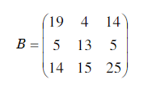
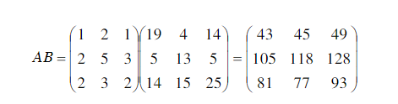
§1.1希尔密码
未加密前容易被破解，需要一个加密矩阵
Send Money，三排列成一下矩阵
矩阵相乘之后

Slide 5
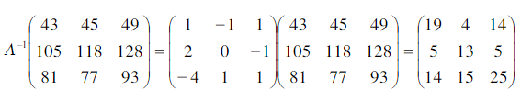
§1.1希尔密码
对应着将发出去的密文编码: 43，105，81，45，118，77，49，128，93。
合法用户用A逆去左乘上述矩阵即可解密得到明文。

Slide 6
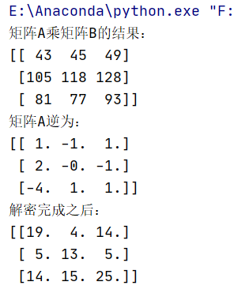
§1.1希尔密码
import numpy as np A = np.array([[1, 2, 1], [2, 5, 3], [2, 3, 2]]) B = np.array([[19, 4, 14], [5, 13, 5], [14, 15, 25]]) C = np.mat(A) *np.mat(B) print("矩阵A乘矩阵B的结果：") print(C) Reverse_A = np.linalg.inv(A) print("矩阵A逆为：") print(Reverse_A) ans = np.mat(Reverse_A) *np.mat(C) print("解密完成之后：") print(ans)

Slide 7
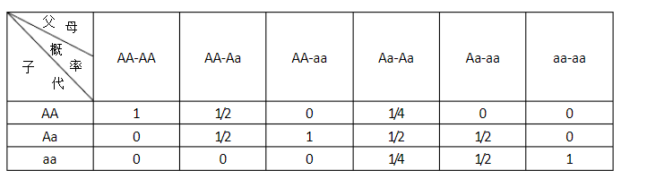
§2.1植物基因的分布
植物的基因对为AA，Aa，aa这三种。记
x1 (n)——第n代植物中基因AA所占的比例
x2 (n)——第n代植物中基因Aa所占的比例
x3 (n)——第n代植物中基因aa所占的比例
显然x1(n)+ x2(n)+ x3(n) =1

Slide 8
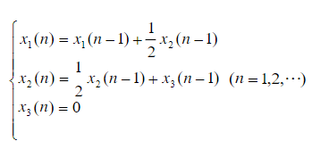
§2.1植物基因的分布
用植物基因为AA的植物和所有基因植物相（AA , Aa, aa）
结合的方法培养后代
x1 (n)——第n代植物中基因AA所占的比例
x2 (n)——第n代植物中基因Aa所占的比例
x3 (n)——第n代植物中基因aa所占的比例

Slide 9
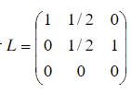
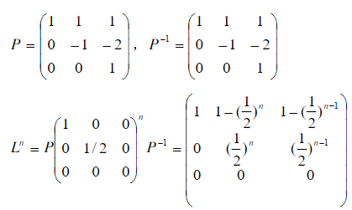
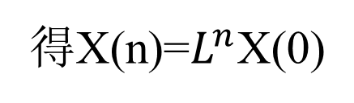
§2.1植物基因的分布
令
则第n代与第n-1代植物基因型分布的关系为
则X(n)=LX(n-1)
得X(n)=$L^{n}$X(0)
下面把L对角化，求出L的特征值1、1/2、0，对应的特征向量构成矩阵为P

Slide 10
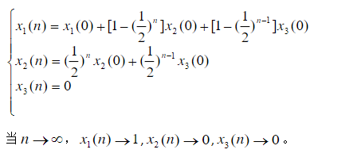
最终得出
即培育的植物AA型基因所占的比例在不断增加，
极限状态下所有植物的基因都是AA

Slide 11
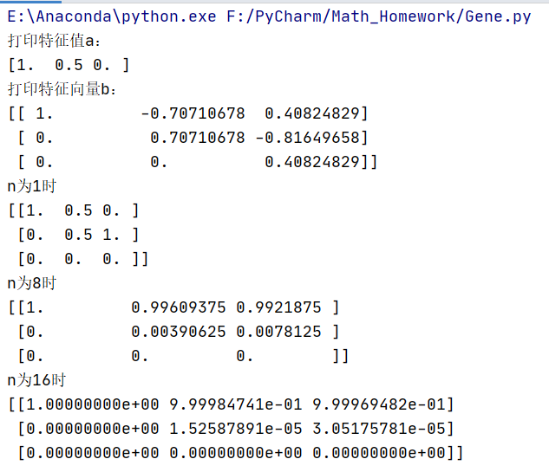
§2.1植物基因的分布
import numpy as np L = np.array([[1, 0.5, 0], [0, 0.5, 1], [0, 0, 0]]) a, p = np.linalg.eig(L) print('打印特征值a：\n{}'.format(a)) print('打印特征向量b：\n{}'.format(p)) a=np.array([[1, 0, 0], [0, 0.5, 0], [0, 0, 0]]) Reverse_p = np.linalg.inv(p) print("n为1时") c=np.mat(p) *np.mat(a)*np.mat(Reverse_p) print(c) for i in range(3): a=np.mat(a)*np.mat(a) print("n为8时") c=np.mat(p) *np.mat(a)*np.mat(Reverse_p) print(c) print("n为16时") c=np.mat(p) *np.mat(a)*np.mat(a)*np.mat(Reverse_p) print(c)

